Slide 1
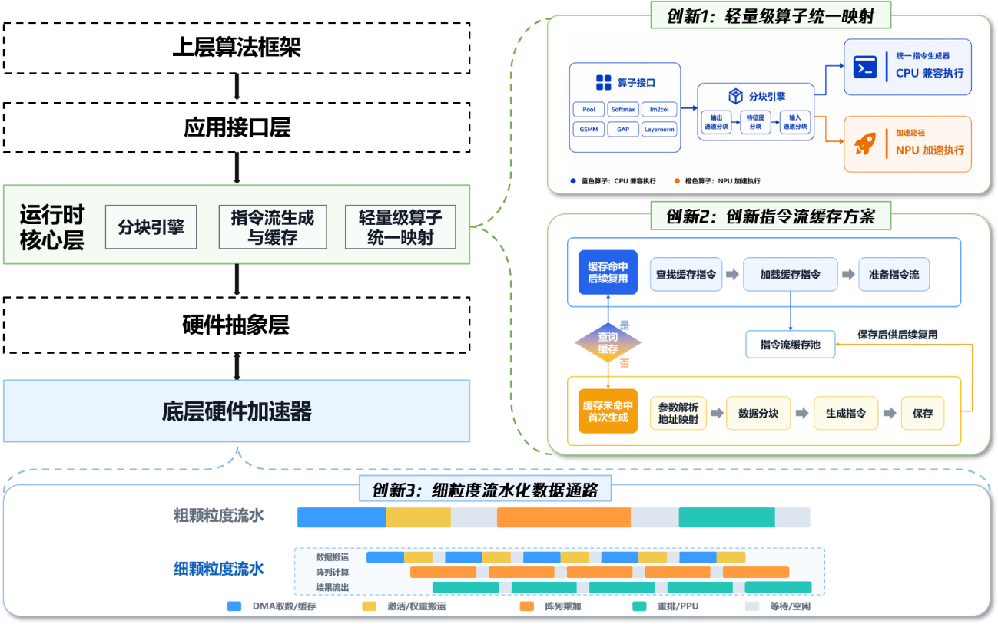
面向轻量级AI推理的
异构加速器
轻量级算子统一映射；指令流缓存复用；
细粒度流水化 NPU
在 MNIST、语音关键词识别任务上分别获得11.78倍、9.83倍加速
团队:Ciallo~
2026年全国大学生嵌入式芯片与系统设计竞赛——FPGA创新设计赛道
01 / 06
Notes:
推荐讲解时间：8秒
指屏幕：指向作品标题和右侧CPU-NPU连线。
大家好，我们展示的是面向轻量级神经网络推理框架的 CPU-NPU 异构加速系统。
来源（不口播）：作品名按plan_v2.md；系统定位来自摘要和第1.2节。
最终演示实测：XC7A100T、VexRiscv/TinyMaix、50 MHz，同一模型和输入，CPU/NPU各取5次中位数，NPU热缓存。来源：data/benchmark.json。MNIST 22.96778/1.95034 ms，KWS 275.87612/28.06528 ms。第6页本设计延时为这两模型NPU热缓存耗时的算术平均。Zynq-7020、150 MHz、资源图和其他原有材料按原稿保留。

Slide 2
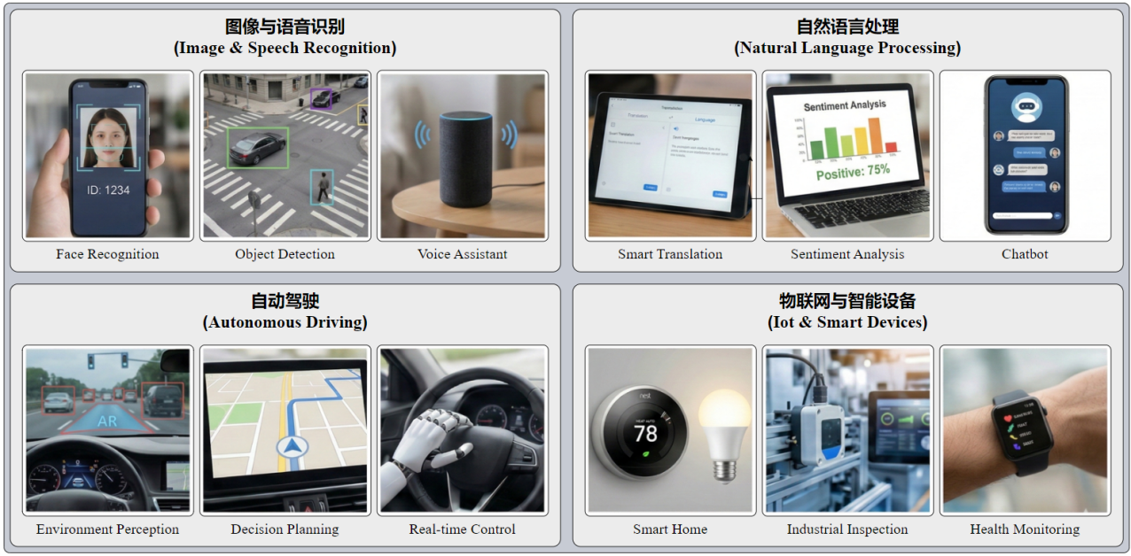
应用场景
边缘 AI 应用场景与端侧推理需求
图像与语音识别
自然语言处理
智能终端
图像识别、语音交互
等实时推理任务
端侧约束
人脸识别
目标检测
语音助手
智能翻译
情感分析
聊天机器人
自动驾驶
物联网与智能设备
算力、存储、
功耗与成本有限
核心需求
灵活部署多类网络，
提升实时推理效率
环境感知
决策规划
实时控制
智能家居
工业检测
健康监测
解决硬件灵活部署和推理提速两个关键的问题
2026年全国大学生嵌入式芯片与系统设计竞赛——FPGA创新设计赛道
02 / 06
Notes:
推荐讲解时间：27秒
指屏幕：先指左侧场景图，再依次指右侧智能终端、端侧约束和核心需求。
边缘 AI 面向图像识别、语音交互、智能家居和工业监测等场景。终端的算力、存储、功耗和成本受限，却需要运行多类网络。因此，我们希望保留轻量级框架的部署灵活性，并用专用硬件加速密集计算，让不同轻量网络更容易获得实时推理能力。
来源（不口播）：图1-1、第1.1节。直接复用原图；中文场景标题和图内标签仅作同义翻译放大，未修改照片内容。原图中的情感分析示意数字不是本作品实验结果。

Slide 3
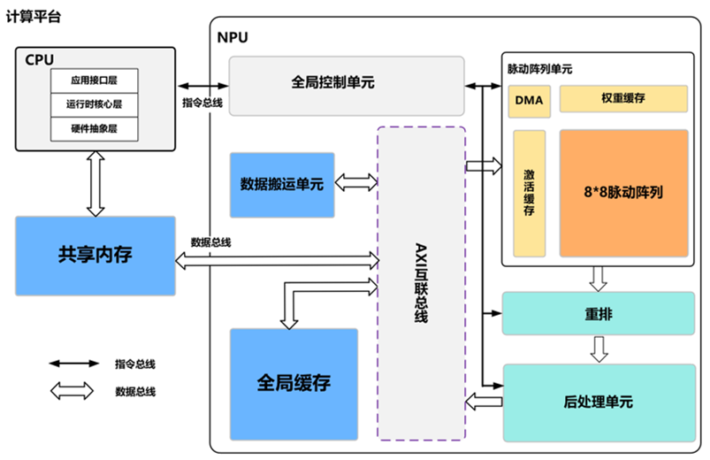
系统架构
CPU-NPU 异构加速系统总体架构
CPU侧推理框架
TinyMaix
模型解析 · 算子选择 · 任务调度
封装为硬件算子描述
统一算子接口 + 轻量级运行时
张量分块 · 指令生成 · 缓存复用
指令、数据交互
FPGA NPU
卷积、全连接等密集计算
2026年全国大学生嵌入式芯片与系统设计竞赛——FPGA创新设计赛道
03 / 06
Notes:
推荐讲解时间：38秒
指屏幕：从左侧CPU与共享内存指向NPU，再指全局控制、AXI互连、阵列和PPU；末端指右下局部放大。
系统基于 Zynq-7020，主图保留论文中的真实架构。CPU负责模型解析、任务调度和非规则算子；运行时完成算子映射、指令生成与复用。CPU和NPU通过共享内存交换数据。NPU由全局控制单元协调，通过DMA、全局缓存和AXI互连组织搬运，再由8乘8 INT8脉动阵列执行密集乘加，结果经过重排和PPU后处理写回。右下放大的是输出通路。
来源（不口播）：图1-3与图3-1使用同一嵌入图像image3.png；第3.1、3.4节及第4章。主图完整复用，少量CPU小字放大；输出重排—后处理为原图裁剪。

Slide 4
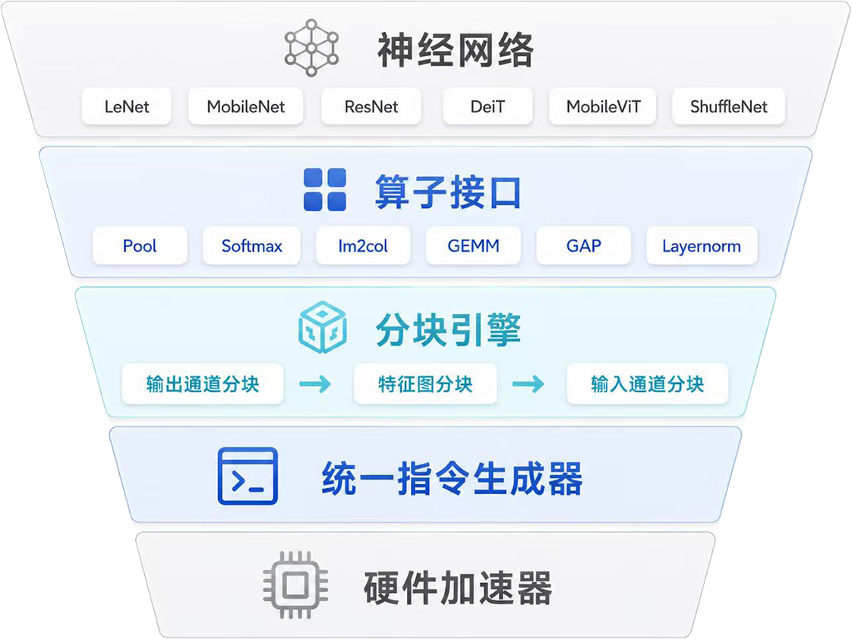
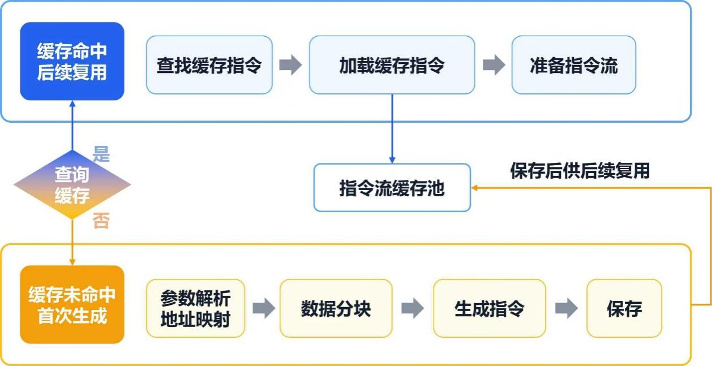
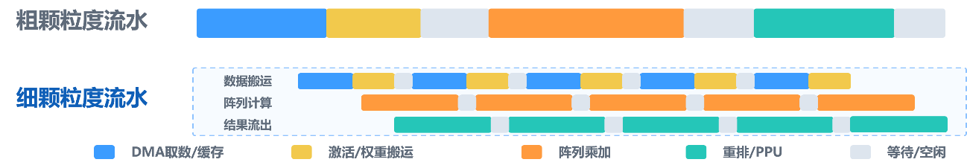
系统架构
三项关键创新，形成完整加速闭环
面向端侧推理的轻量化一键部署机制
算子运行时调度与轻量级指令流缓存机制
细粒度流水化NPU加速结构
2026年全国大学生嵌入式芯片与系统设计竞赛——FPGA创新设计赛道
04 / 06
Notes:
推荐讲解时间：38秒
指屏幕：从左侧CPU与共享内存指向NPU，再指全局控制、AXI互连、阵列和PPU；末端指右下局部放大。
系统基于 Zynq-7020，主图保留论文中的真实架构。CPU负责模型解析、任务调度和非规则算子；运行时完成算子映射、指令生成与复用。CPU和NPU通过共享内存交换数据。NPU由全局控制单元协调，通过DMA、全局缓存和AXI互连组织搬运，再由8乘8 INT8脉动阵列执行密集乘加，结果经过重排和PPU后处理写回。右下放大的是输出通路。
来源（不口播）：图1-3与图3-1使用同一嵌入图像image3.png；第3.1、3.4节及第4章。主图完整复用，少量CPU小字放大；输出重排—后处理为原图裁剪。

Slide 5
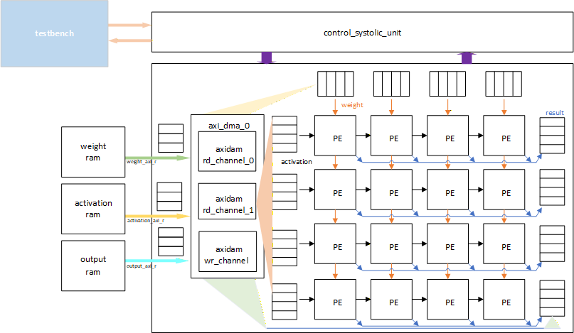
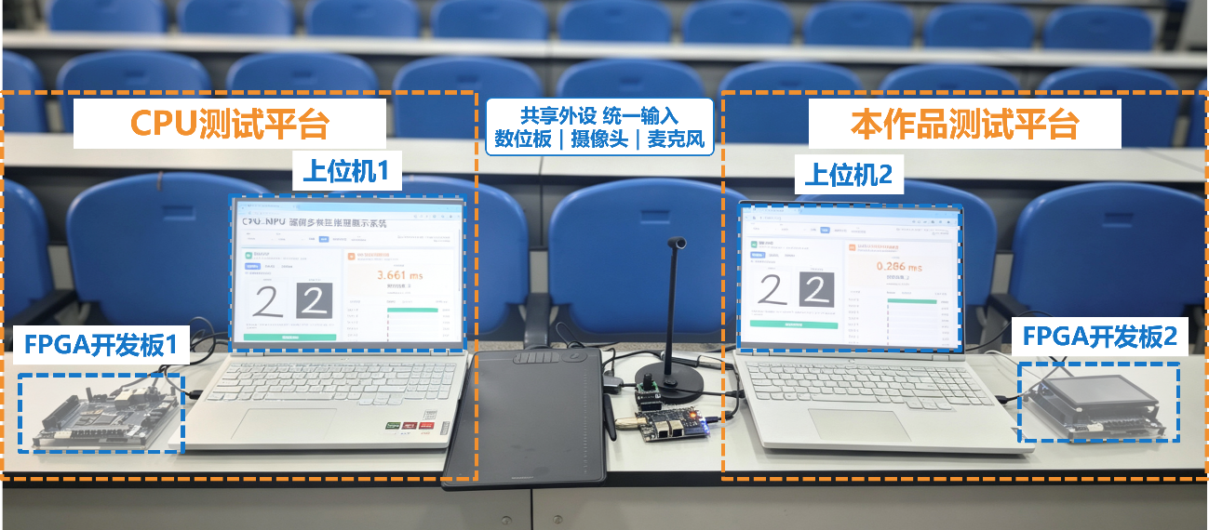
网络验证与性能
多网络适配与功能验证
NPU模块仿真测试
典型网络端到端推理性能对比
网络模型 | 主控 CPU | 推理框架 | CPU推理/ms | 加速后/ms | 加速比
MNIST CNN | VexRiscv | TinyMaix | 22.96778 | 1.95034 | 11.78×
KWS CNN | VexRiscv | TinyMaix | 275.87612 | 28.06528 | 9.83×
最终演示：XC7A100T · 50 MHz
同一 TinyMaix 模型和输入
5 次中位数 · NPU 热缓存
真实板级测试
2026年全国大学生嵌入式芯片与系统设计竞赛——FPGA创新设计赛道
05 / 06
Notes:
推荐讲解时间：30秒
指屏幕：先指左上真实板级照片，再指右侧五类网络及平台；最后指左下随机矩阵回归摘要。
验证覆盖 MNIST、关键词识别、CIFAR-10、MobileNet 和 EuroSAT 五类任务，右侧列出各自的主控和框架，左上是真实板级测试。左下是随机矩阵回归摘要，论文还给出PPU与指令链路功能验证。这里证明的是模型覆盖和基础功能，不能把矩阵回归当作网络分类准确率。
来源（不口播）：图5-10、表5-1、图5-2、第5.1节。网络分类准确率：原论文未报告，待追加独立实验。图5-2的5000次回归通过是矩阵计算测试，不是分类准确率。
最终演示实测：XC7A100T、VexRiscv/TinyMaix、50 MHz，同一模型和输入，CPU/NPU各取5次中位数，NPU热缓存。来源：data/benchmark.json。MNIST 22.96778/1.95034 ms，KWS 275.87612/28.06528 ms。第6页本设计延时为这两模型NPU热缓存耗时的算术平均。Zynq-7020、150 MHz、资源图和其他原有材料按原稿保留。

Slide 6
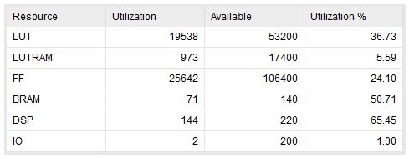
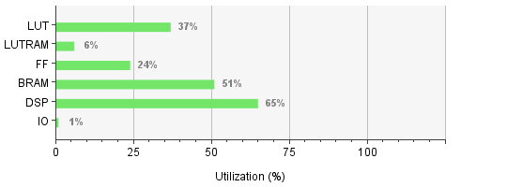
网络验证与性能
性能对比与资源分析
与现有神经网络加速器性能对比
作品在 Zynq-7020 平台上完成综合与实现，目标频率为 150 MHz
评估维度 | MobileNet 神经网络加速器 | Raspberry Pi 4 Model B | STM32Cube.AI / Neural-ART | 本设计
代表方案 | 专用加速器 NPU | Cortex CPU | CPU-NPU | CPU-NPU
运行时指令流缓存 | 不支持 | 不涉及 | 离线生成，不支持运行时复用 | 支持
处理延时 | 22 ms（快） | 平均约 464 ms（慢） | 34 ms（快） | 两模型平均约 15.01 ms（快）
多网络适配 | 不支持 | 支持 | 支持 | 支持
网络部署复杂度 | 高 | 低 | 离线编译部署（高） | 轻量化部署（低）
适用场景 | 单一网络加速 | 端侧通用推理 | STM32 生态离线化部署 | 端侧推理加速与轻量化快速部署
完成 Zynq-7020 硬件落地，实现跨模型端到端推理加速
2026年全国大学生嵌入式芯片与系统设计竞赛——FPGA创新设计赛道
06 / 06
Notes:
推荐讲解时间：32秒
指屏幕：指左侧性能比较表；再指右侧150MHz及DSP/BRAM指标，最后指下方收束句。
最终演示的 MNIST、KWS 相对各自 TinyMaix CPU 路径分别取得 11.78 倍和 9.83 倍热缓存加速。硬件工作在150兆赫，DSP和BRAM利用率分别为65.45%和50.71%。我们完成了Zynq-7020硬件落地，实现跨模型端到端推理加速。谢谢各位评委。
来源（不口播）：表5-1、摘要、第5.2节、图5-4。MobileNet表列9.83×与718.68/73.35≈9.80×存在原文差异，按指定表列口径保留；EuroSAT正文22.55倍未采用。图5-4标注51%、65%为整数取整，与精确指标50.71%、65.45%相容。
最终演示实测：XC7A100T、VexRiscv/TinyMaix、50 MHz，同一模型和输入，CPU/NPU各取5次中位数，NPU热缓存。来源：data/benchmark.json。MNIST 22.96778/1.95034 ms，KWS 275.87612/28.06528 ms。第6页本设计延时为这两模型NPU热缓存耗时的算术平均。Zynq-7020、150 MHz、资源图和其他原有材料按原稿保留。

